Slide 1
インクルーシブ教育システムプロジェクト
平成３０年度 青森県総合学校教育センター
通常の学級の先生が抱える
特別支援教育における
課題の整理と支援のヒント
Notes:
通常の学級の先生が抱える特別支援教育における課題の整理と支援のヒントについてお話しします。

Slide 2
インクルーシブ教育
システムとは
人間の多様性の尊重等の強化、障害者が精神的及び身体的な能力等を可能な最大限度まで発達させ、自由な社会に効果的に参加することを可能とするとの目的の下、障害のある者と障害のない者が共に学ぶ仕組みであり、障害のある者が教育制度一般から排除されないこと、自己の生活する地域において初等中等教育の機会が与えられること、個人に必要な「合理的配慮」が提供されること等が必要とされている。
障害者の権利に関する条約第24条より
Notes:
まず、インクルーシブ教育システムについてです。インクルーシブ教育システムとは、ご存じかと思いますが、簡単に言うと、共生社会の実現を目指して、障害のある者とない者がともに学ぶ仕組み、を作っていこうという取組のことです。

Slide 3
プロジェクトの取組
アンケートの実施・回収
通常の学級の先生方が抱える特別支援教育に関する課題や悩みを吸い上げ、課題解決の提案ができないだろうか
カテゴリー分類
データ
一覧作成
課題の抽出
GOAL：成果物のWebアップ
Notes:
このような取組がすすめられていく中、当センターを受講された先生方や訪問先の学校からは、特別な配慮を要する児童生徒への指導や、周囲の児童生徒への支援等、どのようにしていけばよいのだろうかと悩む声が多く聞かれます。
そこで、本プロジェクトでは、小・中・高の通常の学級の先生方にアンケートを採り、どんなことに課題や悩みを抱えているのかを探ってみることにしました。

Slide 4
アンケートの質問事項
特別な教育的支援を必要とする児童生徒が在籍する学級において、以下の質問にお答えください。
授業づくりや学級経営を進めていく上で、困った点（困っている点）や、悩んだ点（悩んでいる点）はどのようなことですか。
Notes:
アンケートでは、特別な教育的支援を必要とする児童生徒が在籍する通常の学級において、授業づくりや学級経営を進めていく上で、困っている点や悩んでいる点について尋ねました。

Slide 5
アンケート回収人数と回答件数
課題や悩みの記載は全回答件数の
約90％
アンケート回収人数：２７１名
回答件数：３０３件
※一人で複数の内容の記載もあったため、
回収人数より回答件数の方が多い。
課題や悩みを抱えている回答件数：２７３件
Notes:
アンケートは271人の先生方に実施し、303件の回答を得ました。そのうち、課題や悩みを抱えていると回答した件数は273件にのぼり、その割合は、実に全回答件数の９割を越えました。

Slide 6
校種別に見る先生方の課題や悩み
Notes:
回収したアンケートをもとに、先生方の抱える課題や悩みについて、プロジェクトメンバーで協議・検討したところ、「学級（HR）経営」「授業づくり」「個への支援」「校内支援体制」「保護者対応」等のカテゴリーに分類されました。ご覧の円グラフは、校種別に見る先生方の課題や悩みの各カテゴリーの割合です。
その結果、先生方の抱える課題や悩みベスト３は、どの校種においても、「学級（HR）経営」「授業づくり」「個への支援」になることが分かりました。

Slide 7
悩みベスト３
個への支援
授業づくり
学級（HR）経営
Notes:
ここからは、これら３つのカテゴリーに焦点を当てて、具体的にどんなことで悩んでいるのか、また、解決のヒントについて簡単に説明します。

Slide 8
悩みベスト３
個への支援
授業づくり
学級（HR）経営
Notes:
最初は、個への支援です。

Slide 9
校種別に見るアンケート頻出ワード
個への支援
～小学校～
・～ができない、
～が苦手（８）
・周囲への影響（４）
・人と比べて～（３）
・～やらない（２）
・障害名（１）
～中学校～
・～ができない、
～が苦手（８）
・周囲への影響（６）
・障害名（２）
・～やらない（１）
・人と比べて～（１）
～高等学校～
・～できない、
～が苦手（１１）
・周囲への影響（３）
・障害名（３）
・人と比べて～（２）
※数字は各ワードの頻出数を示す
Notes:
アンケートから頻出ワードを小・中・高の校種別に整理してみました。
ご覧のとおり、どの校種でも「～できない」と「周囲への影響」というワードが多かったです。

Slide 10

頻出ワード「～できない、～が苦手」
個への支援
・急な日程変更が～～
・友達との関わりが～～
・話を聞くことが～～
・指示を出しても動くことが～～
・書くことが～～
Notes:
「～できない」というのは、具体的には、
・急な日程変更ができない
・友達との関わりがうまくできない
・話を聞くことができない
・指示を出しても動くことができない
・書くことができない、苦手
などがあげられました。

Slide 11

頻出ワード「～できない、～が苦手」
個への支援
・・・・
「書くことができない」ってそもそも？
板書が
見えない？
書くことが
とても遅い？
文字が逆さに
見えてるとか？
実際のところ
どうなの？
Notes:
小・中・高それぞれの校種で共通して見られたのが「書くことができない」という内容でした。
では、「書くことができない」という状態について考えてみましょう。
例えば
板書が見えない から 書くことができないのか
文字が逆さに見えている から 書くことができないのか
書くことがとても遅い…これは不器用さの問題でしょうか？
同じ「書けない」という状態でも、その背景にあるものはさまざまであると考え、その背景を探った上で支援を考える必要があるかもしれません。

Slide 12

頻出ワード「周囲への影響」
個への支援
・授業の妨げになる行為
・思ったことをすぐに発言
・突発的に感情を爆発
・独り言が多い(大きい)
・自分がやりたいことを優先
Notes:
また、頻出ワードのもう一つ 「周囲への影響」に挙げられる例としては、
・授業の妨げになる行為
・思ったことをすぐに発言する
・突発的に感情を爆発させる
・独り言が多い または 独り言が大きい
・自分のやりたいことを優先する
などがありました。

Slide 13

頻出ワード「周囲への影響」
個への支援
その児童生徒…
そもそも授業規律や集団行動のルールをその子が理解できるように教えられてきたのでしょうか？
もし、そうでなかったとしたら…
Notes:
その周囲へ影響を与える児童生徒は、
そもそも授業規律や集団行動のルールそのものを
教えてもらってきたのでしょうか？
もし、そうでなかったとしたら…
本人は気づいていないのかもしれないし、
本人も困っているかもしれません。
また、改めて本人に授業規律を教えることで、もしかしたら改善されるかもしれませんよね。

Slide 14

まとめ
個への支援
支援の第一歩は、まず
実態把握
です。
実態把握の際、役に立つツールの一つに、当センターで作成した「気づきのためのチェックリスト」があります。
詳細については当センターHPを御覧ください。→http://www.edu-c.pref.aomori.jp/
Notes:
「どうしてできないのか」「どうして周囲に迷惑をかけてしまうのか」
この「どうして」というところを深く掘り下げていく、
つまり、実態把握をするということが、支援の第一歩だと考えます。

Slide 15
参考
個への支援
今回の小・中学校新学習指導要領解説では、各教科ごとに
障害のある児童（生徒）への
配慮についての事項
が掲載されています。
新学習指導要領解説の記載されているアドレス→http://www.mext.go.jp/a_menu/shotou/new-cs/1384661.htm
Notes:
今回の新学習指導要領では、各教科毎に具体的な配慮についての事項が
掲載されていますので、参考にしてみてください。

Slide 16
悩みベスト３
個への支援
授業づくり
学級（HR）経営
Notes:
次は、授業づくりです。

Slide 17
校種別に見るアンケート頻出ワード
授業づくり
～小学校～
・児童（19）
・授業（11）
・支援（７）
・指導（５）
・配慮（５）
・要する（４）
～中学校～
・~できる
~できない（７）
・生徒（６）
・授業（５）
・指示（４）
～高等学校～
・生徒（20）
・授業（14）
・~できる
~できない（７）
・指導（３）
※数字は各ワードの頻出数を示す
Notes:
アンケートから頻出ワードを小・中・高の校種別に整理してみました。
ご覧のとおり、どの校種でも、「児童」または「生徒」、「授業」、「指導」、「支援」といった
共通のワードが見られました。

Slide 18
校種ごとの共通した「困り感」
授業づくり
～小学校～
配慮を要する児童への支援と他の児童との指導のバランス
～中学校～
授業の中での支援方法 ・ 一斉指導での指示の出し方
全ての生徒に対して充実した指導がうまくできない
～高等学校～
配慮を要する生徒への支援と他の生徒との指導のバランス
全ての生徒に対して充実した指導がうまくできない
Notes:
また、アンケートに記入されている内容について、共通のワードが使用されているところを見てみると
小学校は、「配慮を要する児童への支援と他の児童とのバランス」
中学校は、「授業の中での支援方法」、「一斉指導での指示の出し方」、「全ての生徒に対して充実した指導がうまくできない」
高等学校は、「配慮を要する生徒への支援と他の生徒との指導のバランス」、「全ての生徒に対して充実した指導がうまくできない」
と捉えられるような内容が多く、表記は異なるものの、全ての校種で似たような悩みを抱えていることが伺えます。

Slide 19


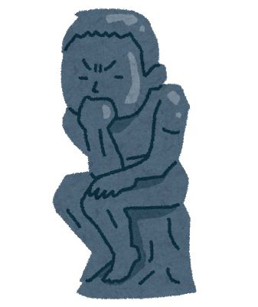
校種ごとの共通した「困り感」
授業づくり
みんなが分かって
楽しい授業って
どうすれば
いいのかな？
その他の
児童生徒の指導･･･
配慮を要する
児童生徒の
指導・支援･･･
Notes:
つまり、授業づくりにおける教師の困り感は、
配慮を要する児童生徒への指導支援はもちろんのこと、周りの児童生徒の指導も充実させていきたい。
クラスの全員が分かって、楽しい授業をするためには、どうすればいいんだろう・・・？
といったところにあるのではないでしょうか。

Slide 20

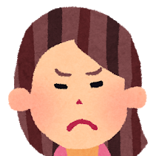
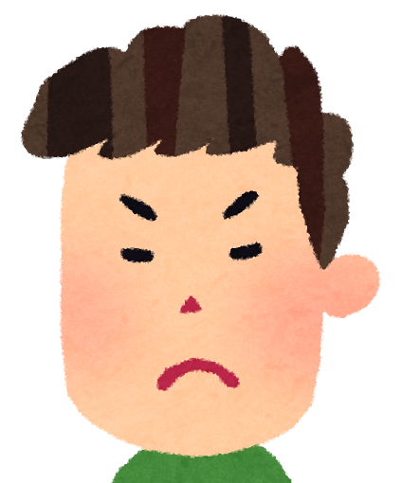

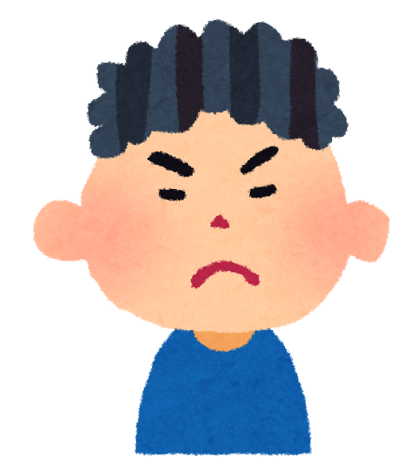
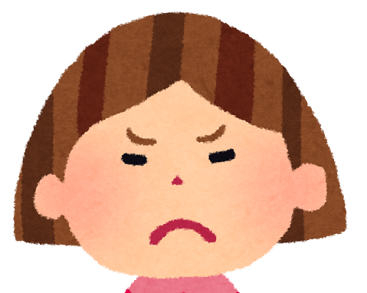
例えば･･･
授業づくり
先生からの質問（発問）に答えられない児童生徒がいて、毎回授業が止まってしまったらどうしましょう･･･
○○くん、
三角形の面積の公式はなんですか？
早く
答えなさいよ!
また、○○くんのせいで授業が
止まっちゃうよ
三角形の面積の公式
○○くんにばっかり
優しく教えて！
ずるい！
ヤバイ･･･
わかんない･･･
どうしよう･･･
私はちゃんと
覚えてるのに!
Notes:
では、みんなが分かる、楽しい授業を展開するためには、どうすればいいのでしょうか？
例えば、先生からの質問に答えられない児童生徒がいて、毎回授業が止まってしまうとしたら。
きっと、質問に答えられない児童生徒は、「やばい、わかんない、どうしよう…」と焦っているかもしれません。
そして周りの児童生徒は、もしかすると
「早く答えなさいよ！」とか「また、授業が止まっちゃうよ」など不満に思っているかもしれません。
こんな状況だと答えられない児童生徒は益々都合が悪くなりますし
周囲の児童生徒の不満も大きくなるかもしれませんね。

Slide 21

例えば･･･
授業づくり
先生からの質問（発問）に答えられない児童生徒がいて、
毎回授業が止まってしまったらどうしましょう･･･
こんな対応ではどうでしょう？
〈児童生徒全員に対して〉
例：分からないときは、手を挙げたり、「助けて」カードを使った
りして友達に助けを求めても良いことをクラスの
ルールとして決める。
○○くん、
三角形の面積の公式はなんですか？
三角形の面積の公式
手を挙げて
助けて
もらおうかな
・その子だけの特別な対応ではなくなる。
配慮を要する児童生徒にとっても「自分だけ…」
という気持ちが薄れるかもしれない。
・他の児童生徒も分からないときどうすればよいの
かが明確になる。
・授業がスムーズに進むようになるかもしれない。
Notes:
では、例えばこんな対応ではどうでしょう
「分からないときは、手を挙げたり、「助けて」カードや「ヒント」カードを使ったりして友達に助けを求めても良いことをクラスのルールとして決める」
こうすることで、その子だけの特別な対応ではなくなり、配慮を要する児童生徒にとっても特別感なく活用することができるかもしれません。さらに他の児童生徒にとっても困ったときにはどうすれば良いのかが明確になり、結果的に授業がスムーズに進むようになるかもしれませんね。

Slide 22

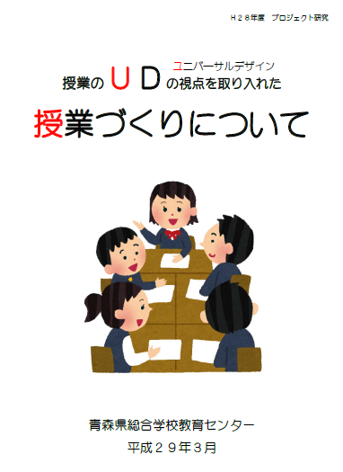
まとめ
授業づくり
「みんなが分かって、楽しい授業」
あれもこれも考えて、やるのは大変…
まずは、“はじめの一歩 ”として
「授業のユニバーサルデザイン」
「授業のユニバーサルデザインに取り組むための視点」
「「授業チェックシート」小学校版、中学・高等学校版」
などを掲載！
H28 青森県総合学校教育センター学校のユニバーサルデザイン
プロジェクト
「授業のUDの視点を取り入れた
授業づくりについて」
Notes:
みんなが分かって、楽しい授業・・・
まずは何から始めればいいんだろう・・・そんな先生方に、はじめの一歩として
授業のユニバーサルデザインに取り組んでみるのも良いかもしれませんね。
センターの平成28年のプロジェクト研究で
「授業のUDの視点を取り入れた授業づくりについて」を作成しています。
その中には、視点や考え方、そして自分の授業を振り返るツールとして授業チェックシートを掲載しています。
まずは、このチェックシートで自分の授業を振り返り、できそうなことから初めてみるのも良いかもしれませんね。

Slide 23
悩みベスト３
個への支援
授業づくり
学級（HR）経営
Notes:
最後に、学級（HR）経営です。

Slide 24
校種別に見るアンケート頻出ワード
学級（HR）経営
～小学校～
・他の児童（５）
・周りの子供（４）
・周りの児童（４）
・他の子（３）
・周囲の子（２）
・他の学級児童（２）
・普通の子供（１）
・交流学級（１）
～中学校～
・周りの生徒（２）
・他の生徒（２）
・その他の生徒（１）
・他の学級生徒（１）
・他の学級、学年生徒
（１）
～高等学校～
・周りの生徒（７）
・他の生徒（５）
・周囲の生徒（４）
・他方の生徒（１）
・以外の生徒（１）
※数字は各ワードの頻出数を示す
Notes:
アンケートから頻出ワードを小・中・高の校種別に整理してみました。
ご覧のとおり、どの校種でも、「周りの子供・周囲の児童生徒」、「他の児童生徒」というワードが多かったです。
これは、学級（HR）経営における教員の困り感は、配慮を要する児童生徒への対応ではなく、他の児童生徒にかかわる部分で悩んでいるということが伺えました。

Slide 25
頻出ワード「周囲の児童生徒」
学級（HR）経営
・周囲の児童生徒への配慮
・周囲の児童生徒への声がけ
・周囲の児童生徒の理解（への説明）
・周囲の児童生徒への対応
・周囲の児童生徒への周知
・周囲の児童生徒の気持ち
･･･etc
Notes:
また、周囲の児童生徒の何に困っているのかをアンケートの記入内容から見てみると
・周囲の児童生徒への配慮 ・周囲の児童生徒への声がけ
・周囲の児童生徒の理解 ・周囲の児童生徒への対応 ・周囲の児童生徒への周知 ・周囲の児童生徒の気持ち
といった内容が書かれていました。
どうしても配慮を要する児童生徒への指導支援に時間をさくことが多くなってしまいがちですが、そんな中でも先生方の意識は周囲の児童生徒にもしっかりと向けられていることが伺えます。そして、学級全体をうまく動かしていくためには、配慮を要する児童生徒への対応以上に周囲の児童生徒への指導の充実が不可欠であることを感じていることが伺えます。

Slide 26








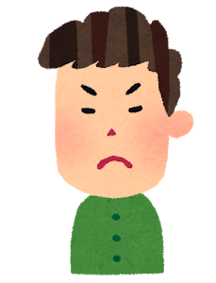
頻出ワード「周囲の児童生徒」
学級（HR）経営
「２：６：２」の法則
どんな集団でも
２割の味方の層、６割の中間層、２割の批判的な層
学級では
よく賛同する子
静かに座っている子
やんちゃな子
中間層をどう育むのかが学級（HR）経営の安定の鍵
（静かに座っている子）
Notes:
組織では、「２：６：２」の法則と言われているものがあります。どんな集団でも２割の味方と２割の批判層、そして６割の中間層で構成されていると言われています。これを学級に置き換えても同様のことが言えるのではないでしょうか。
学校では、やんちゃな子にばかり目がいってしまいがちですが、学級に大きな影響を与えるのは中間層の児童生徒だと言われています。この中間層の児童生徒をどう育むのかが学級（HR）経営安定の鍵になるかもしれません。

Slide 27
頻出ワード「周囲の児童生徒」
学級（HR）経営
例えば…
○信頼関係
・児童生徒と先生 ・児童生徒同士
○お互いを尊重する気持ち
・誰でも「できること」「できないこと」がある
自己理解
他者理解
Notes:
では、中間層の児童生徒を育むためにはどんなことを目指して取り組んでいけばいいのでしょうか。
それは、例えば、信頼関係を築くことから始まるかもしれません。
児童生徒と先生の信頼関係、児童生徒同士の信頼関係、この２つを育むことが重要になるのではないでしょうか。
特に児童生徒同士の信頼関係については、
例えば、お互いを尊重する気持ちを育むことを、中間層の児童生徒だけではなく、学級全体で取り組んでいくことが重要になるかもしれません。自分ができることはなんだろう、できないことはなんだろうといった自己理解や、○○くんのあそこがすごいな、○○くんはこれに困っているななどと考える他者理解を促すような取組を積み重ねていくことが重要ではないでしょうか。

Slide 28
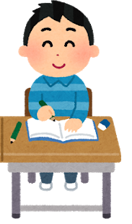



まとめ
学級（HR）経営
児童生徒がお互いを尊重しあえる学級・クラス作り
〈先生〉
・信頼関係を築くよう
な取組
・自己理解、他者理解
を促すような取組
…etc
〈児童生徒〉
・自然と助け合う
・自然と尊重し合う
…etc
居心地の良いクラス
Notes:
学級経営のまとめです。
配慮を要する児童生徒、周囲の児童生徒、みんながひとつになって「良いクラスだね」と言われるような、居心地の良いクラスにするためには…
信頼関係を気付くような仕掛け、自己理解、他者理解を促すような仕掛けをたくさん行い、積み上げていくことで、少しずつ児童生徒が、児童生徒同士で自然に助け合ったり、自然に認め合ったりするようになり、自然と尊重し合う関係になるのではないでしょうか。
お互いを尊重することができるようになれば、配慮が必要な児童生徒かどうかではなく、困っている友だちに自然に手を差しのべることができるようになり、「あの子だけずるい」とか「ひいきをしている」などの言葉が出てこなくなるかもしれませんね。
子供達同士がお互いを認め合う、自然と助け合うことができるように、様々な仕掛けを積み上げていければいいですね。

Slide 29


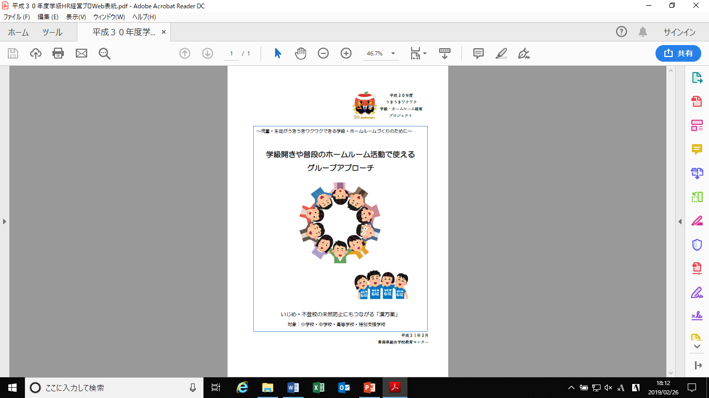

参考
学級（HR）経営
子供達のより良い関係作りのために
お互いを尊重しあえるために
「学級開きや普段のホームルーム活動で
使えるグループアプローチ」
児童生徒がうきうきワクワクできる
学級・ホームルームづくりのための
アイディアがいっぱい
H30 青森県総合学校教育センター
「うきうきわくわく学級・
ホームルーム経営プロジェクト」発行
Notes:
では、
みんなが居心地の良いクラスにするためには、自己理解や他者理解を促すためには、どんなことをすれば良いんでしょう？
そんな先生方に参考になるかもしれません！
児童生徒が、うきうきわくわくできる学級・ホームルームづくりのためのアイディア満載の
「学級開きや普段のホームルーム活動で使えるグループアプローチ」
センターの「うきうきわくわく学級・ホームルーム経営プロジェクト」チームが作成したこの冊子を参考にしてみてください。
きっとたくさんのヒントが散りばめられていると思いますよ。

Slide 30
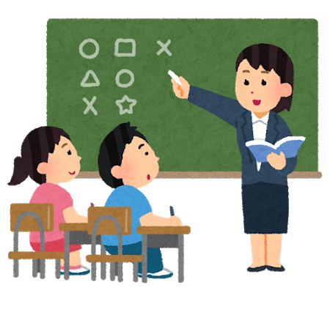


全体まとめ
授
業
づ
く
り
個
へ
の
支
援
学級（HR）経営
Notes:
最後に、全体まとめです。
ここまで、個への支援、授業づくり、学級（HR）経営のそれぞれについて整理してきました。
では、この３つはそれぞれ関係がないのでしょうか？
きっとそうではありません。
個への支援が充実した授業づくりをしていくためには、土台に学級づくりがあるのではないでしょうか。
みんなが分かる、楽しい授業を展開するためには、一人一人の実態を考えることも必要ではないでしょうか。
このように、個への支援、授業づくり、学級（HR）経営はお互いを支え合い、どれが欠けてもうまくいかないかもしれませんね。
先生方が担任しているクラスを思い浮かべたときに、どこに力を入れれば全体がうまくまわりだすのか、
そこをしっかりと見極めて、対応できればいいのかもしれませんね。

Slide 31




最後に
一人で悩まない
一人で抱え込まない
HELP
助けて
Notes:
最後に
一人で悩まないでください。一人で抱え込まないでください。
周りの先生方に、特別支援教育コーディネーターに、当センターに、地域の特別支援学校にぜひ相談してください。
先生方もヘルプカード、助けてカードを気兼ねなく使えるようになるといいですね。
こうやって助け合うこと、協力しあうことで
先生方の困り感が少しでも解消されれば幸いです。

Slide 32
Thanks!

